Slide 1

DPR 을 활용한 검색 솔루션
다차원 벡터 활용을 통한 문서 유사도 검색 (with )
팀명 현명한호두
팀장 홍세일
팀원 정재훈 이정호 유예지 조은상
Notes:
DPR을 이용한 검색 솔루션 발표를 시작하겠습니다.
발표에 앞서 본 프로젝트는 와이즈넛소속 멘토님들과 함께했는데요, 멘토님들에게도 감사의 인사 드립니다.
저희는 현명한호두팀이고 팀장은 홍세일님, 팀원 정재훈 이정호 유예지님 그리고 발표를 맡게된 저 조은상으로 이루어져 있습니다.

Slide 2

목차
table of contents
1
프로젝트 배경
2
Dense Passage Retrieval
3
Pretraining Model
4
유사도 엔진
5
검색 엔진 연동
6
Conclusion
ⓒSaebyeol Yu. Saebyeol’s PowerPoint
Notes:
목차입니다.
저희 발표는 위와 같은 순서로 진행합니다.

Slide 3
1
프로젝트 배경
Notes:
프로젝트 배경입니다.

Slide 4

# ‘검색 엔진’ 이란?
프로젝트 배경
검색 엔진 (Search Engine)
사용자가 웹에서 특정 정보를 찾을 때, 검색어를 입력하면 그 검색어와 관련된 웹페이지를 찾아주는 프로그램
검색 사이트
검색 엔진
검색
검색창
크롤러
수집한 정보
유저
검색결과
인덱서
알고리즘
Notes:
검색엔진은 사용자가 웹에서 특정 정보를 찾을 때, 검색어를 입력하면 그 검색어와 관련된 웹페이지를 찾아주는 프로그램입니다
크롤러라고 불리는 프로그램이 web 페이지상의 링크를 따라서 정보를 수집한 다음,
수집한 정보를 인덱서라고 불리는 프로그램이 해석하여 인덱스에 정리 및 저장하고,
키워드 검색 시에 인덱스에 보관된 정보 속에서 키워드와의 연관성에 따라서 검색이 이루어지는 것입니다

Slide 5
# 배경 및 문제점
프로젝트 배경
BM25 / TF-IDF
ORQA
DPR
장점
- ICT 를 사용함으로써
시간 단축
- 추가적인 pretraining 없이, 적은 데이터로
dense vector/matrix 를 활용하여 모델 생성 가능
단점
- Regular sentence 가 좋은지 명확하지 않음
- Fine-tuning 을 하지 않으므로
suboptimal 이 될 수 있음
- 많은 자원과 시간 필요
- 키워드 파악은 가능하나
문맥 및 동의어를 구분하지 못함
장점
단점
- in-batch negative sampling 사용
- 문맥 및 동의어 파악 가능
Notes:
기존 검색에서는 키워드나 SPARSE VECTOR 위주로 동의어를 잡아내지 못하는 문제점이 있었습니다.
BM25/TF-IDF 가 바로 키워드 파악은 가능하나 문맥 및 동의어를 구분하지 못하는 모델입니다
이에 비해 ORQA은 ICT를 사용함으로써 시간을 단축하고, 추가적인 pretraining 없이 적은 데이터로도 모델 생성이 가능하지만,
regular sentence가 좋은지 명확하지 않고, Fine-tuning 하지 않아 차선책이 될수 있다는 단점이 있습니다.
그 후 나온 모델이 dpr입니다.
dpr은 문맥 및 동의어 파악이 가능하며, 이를 저희 프로젝트의 주 모델로 사용하였습니다

Slide 6
2
Dense Passage Retrieval
참고 논문
Dense Passage Retrieval for Open-Domain Question Answering
https://arxiv.org/pdf/2004.04906.pdf
Notes:
앞서 간단하게 DPR을 언급했는데요, 좀 더 자세히 설명하겠습니다

Slide 7
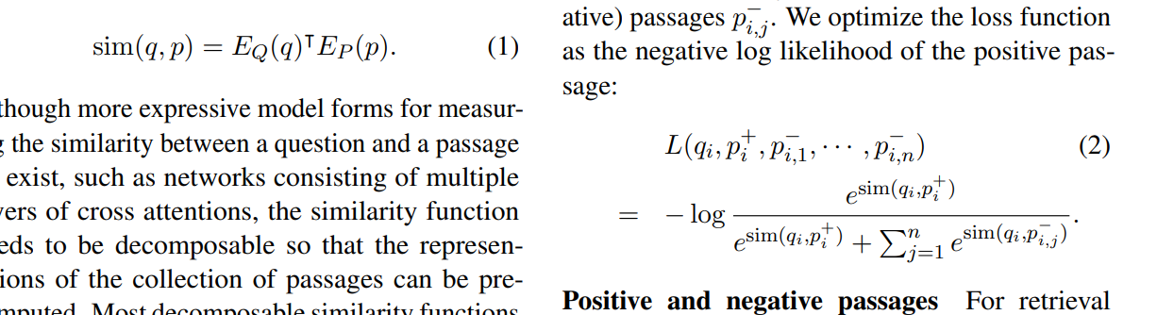
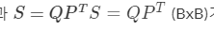
# ‘DPR (Dense Passage Retrieval)’ 이란?
2. Dense Passage Retrieval
< Retrieval 의 Backbone Model >
‘사전훈련된 BERT model’ 로 이루어진 ‘2개의 Encoder’ (Question Encoder, Passage Encoder)’ 활용
< 유사도 측정 방법 >
question 벡터와 passage 벡터의 내적 (dot product)
< Model Training > loss 를 구하는 식 : NLL (Negative Log Likelihood)
< Negative sample >
loss 가 감소하는 방향으로 학습하기 위해 중요
< In-batch negatives >
모델 학습 시 같은 batch 내에서 (In-batch) gold passage 를 negative passage 로 활용하는 것 (재사용) 계산적인 효율 뿐만 아니라, 좋은 성능을 낼 수 있게 함
- Random : 코퍼스 내의 random한 passage를 선택
- BM25 : 코퍼스 내에서 BM25 기준으로 top-k의 문서 사용
- Gold : 학습셋 내의 다른 질의의 positive passage 선택
Notes:
dpr은 사전 훈련된 bert 모델로 이루어진 2개의 인코더를 활용하고 벡터 내적을 통해 유사도를 구합니다
손실함수로는 NLL을 사용하고, 그 손실 값이 작아지는 쪽으로 학습을 수행하는데
이 때 negative sample 선정 방법이 중요합니다.
negative sample 선정 방법에는 3가지 방법 RANDOM, BM25, GOLD가 사용되며,
random은 코퍼스 내에서 random한 passage를 선택하는 방법,
bm25는 코퍼스 내에서 bm25 기준으로 top-k의 문서를 사용하는 방법,
gold는 학습셋 내의 다른 질의의 positive passage를 선택하는 방법입니다.
참고한 논문에 의하면 이 중 GOLD를 negative passage 로 활용하는 것이 좋은 성능을 보였습니다.
또한 In – batch negatives 를 활용하는 경우 더 높은 효율을 낼 수 있는데,
이는 batch 내에서 유사도 행렬을 만들고, 재사용 함으로써 빠르고 정확한 결과를 낼 수 있기 때문입니다

Slide 8
# DPR 학습 결과
2. Dense Passage Retrieval
< test set 의 retrieval 정확도 >
Training0 | Retriever | top20 |  |  |  |  | top-100
 |  | NQ | TriviaQA | WQ | TREC | SQuAD | NQ | TriviaQA | WQ | TREC | SQuAD
None | BM25 | 59.1 | 66.9 | 55.0 | 70.9 | 68.8 | 73.7 | 76.7 | 71.1 | 84.1 | 80.0
Single | DPR | 78.4 | 79.4 | 73.2 | 79.8 | 63.2 | 85.4 | 85.0 | 81.4 | 89.1 | 77.2
 | BM25+ DPR | 78.4 | 79.8 | 71.0 | 85.2 | 71.5 | 83.8 | 84.5 | 80.5 | 92.7 | 81.3
Multi | DPR | 79.4 | 78.8 | 75.0 | 89.1 | 51.6 | 86.0 | 84.7 | 82.9 | 93.9 | 67.6
 | BM25+ DPR | 78.0 | 79.9 | 74.7 | 88.5 | 66.2 | 83.9 | 84.4 | 82.3 | 94.1 | 78.6
Single : 각각의 Dataset에 대하여 학습시킴
Multiple : SQuAD를 제외한 4개의 Dataset을 합쳐서 학습시킴
40 epoch (NQ, TriviaQA, SQuAD)
100 epoch (TREC, WQ)
dropout ratio : 0.1
optimizer : Adam
top k : 상위 k개의 retrieval 정확도를 가지고 측정
Notes:
dpr에서는 5개의 데이터 셋을 활용했습니다
아래 표는 데이터셋을 bm25, dpr, bm25와 dpr을 함께 사용한 모델로 나누어 20개 또는 100개의 답 중 정확도를 나타낸 표 입니다
보시는 바와 같이 dpr 단독으로 활용한 경우나, bm25와 dpr을 함께 활용했을 때의 정확도가 높았습니다.
SQuAD에서는 질문에 대한 답변의 키워드가 포함되어 있어서 bm25의 정확도가 제일 좋았지만,
나머지는 bm25와 dpr 을 함께 적용한 모델의 정확도가 높은 경향을 보였습니다
결론적으로 dpr을 적용한 경우의 정확도가 높은 것을 확인하실 수 있습니다

Slide 9
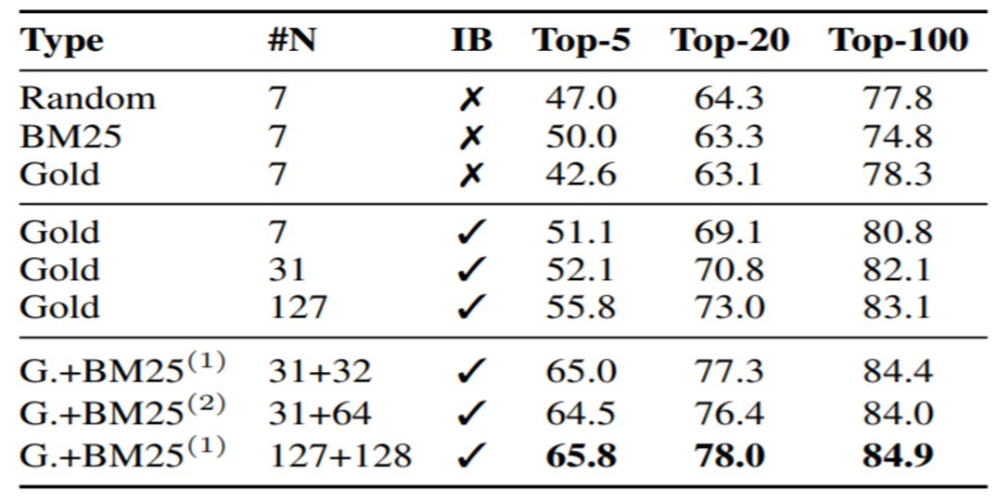
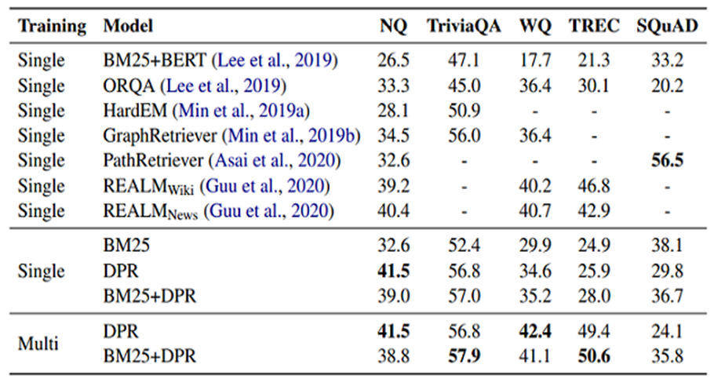
# DPR 학습 결과
2. Dense Passage Retrieval
< NQ 데이터셋에 대해 서로 다른 학습 방법을 테스트한 결과 >
< end-to-end QA accuracy >
#N : Negative Sample 개수 , IB : In – Batch 적용여부
Notes:
왼쪽의 표는
In-Batch, 즉 batch 내에서 negative sampling 을 하냐 안하냐에 따른 차이를 보여주며,
In-Batch Negative Sampling을 할 때 확실한 성능 개선이 있음을 보여줍니다.
여기서 ‘#N’ 은 batch_size를 나타낸 것이며 이 batch_size가 커짐에 따라 성능의 개선이 있음을 보여줍니다.
정확도는 앞서 말씀드렸듯이 Gold 방법으로 샘플링한 경우가 높았으며,
여기에 BM25 negative passage(문단) 를 각 질문별 1개 또는 2개를 사용한 경우가 가장 정확도가 높게 나왔음을 볼 수 있습니다
오른쪽의 표는 end-to-end QA accuracy로, 질문에 대한 답을 1대1로 찾아내는 정확도를 나타낸 표인데
앞서 test한 것들을 바탕으로 결과를 보여주는 것입니다.
이 또한 dpr의 경우가 성능이 가장 좋았습니다.
top20 : 여기에 답이 있으면 맞다
top100 : ‘’

Slide 10
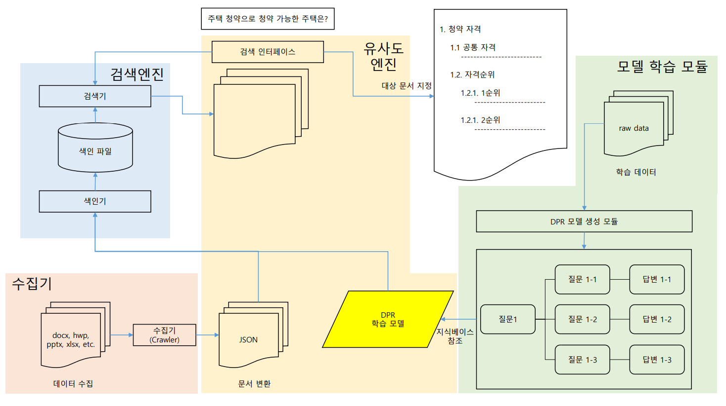
# 프로젝트 구조도
Notes:
검색 대상 데이터를 수집하기 위해서는 데이터를 수집하는 수집기를 이용하여 데이터를 수집합니다. 이후, 수집한 데이터를 검색 가능한 형태로 색인하기 위해서는 검색엔진을 이용합니다. 검색엔진에서는 형태소 분석 등의 기능을 제공하여 색인 데이터를 생성합니다.
색인된 데이터에서 유사한 문서를 찾아내기 위해서는 유사도 엔진을 이용합니다. 유사도 엔진에서는 사전 학습된 모델을 이용하여 문장이나 문단을 임베딩하여 벡터값을 구하고, 이를 검색엔진에 저장하여 사용자의 쿼리문이 들어왔을 때, 유사도를 계산하여 가장 유사한 문서를 찾아 사용자에게 결과를 제공합니다.
이 모든 과정에서 사전학습된 모델을 이용한 모델 학습 모듈이 중요한 역할을 합니다. 모델 학습 모듈에서는 미리 학습된 모델을 이용하여 데이터를 임베딩할 수 있도록 만들어줍니다. 이를 통해 검색 대상 데이터를 임베딩하여 유사도를 계산할 수 있게 됩니다.

Slide 11










# 사용한 tools
Notes:
사용한 플랫폼입니다
기본적으로 파이썬 언어를 사용하여 파이토치,플라스크같은 라이브러리를 사용함과 동시에 자바언어를 통해 추후 설명드릴 서버도 구현했습니다

Slide 12
3
Pretraining Model
Notes:
사전학습을 어떻게 진행했는 지 설명드리겠습니다.

Slide 13
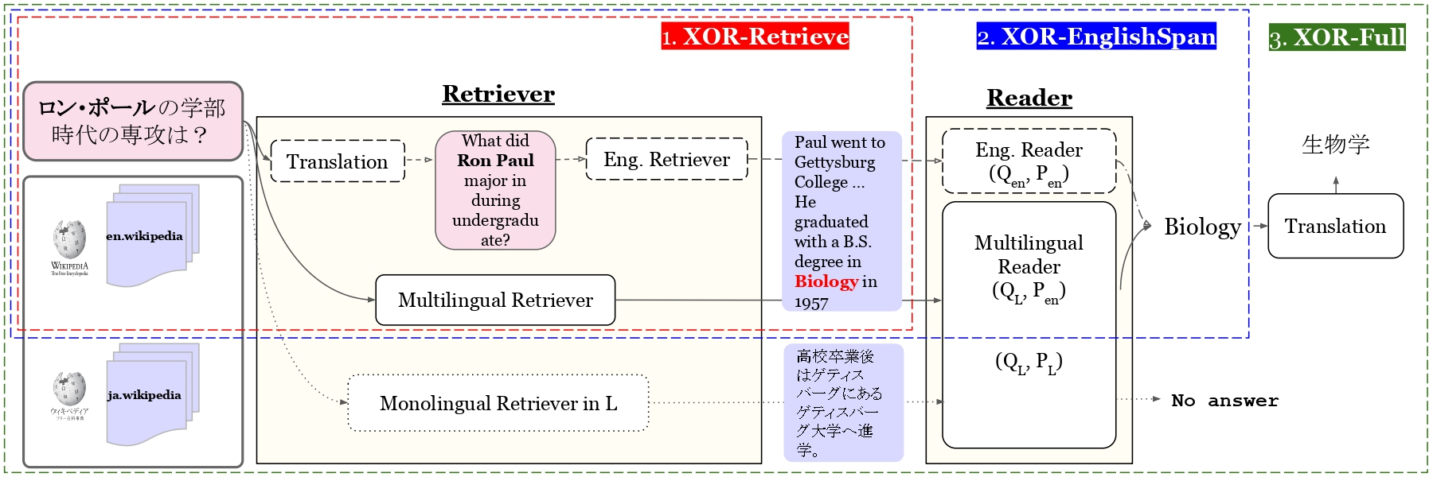
# DPR 구조
3. Pretraining Model
Bert 모델 사용 → 한국어 처리를 위해 Kobert 로 변경
[Ron Panl]의 전공이 무엇입니까?
생물학
고등학교 졸업후에는
게티스버그에 있는 게티스버그 대학교에 진학했습니다.
Notes:
dpr 모델의 구조 입니다
중간에 보이는 retriever 부분에서 버트 모델을 사용하는데,
저희는 이 버트 모델을 한국어 처리를 위한 코버트 모델 로 바꾸는 작업을 진행하였습니다.

Slide 14
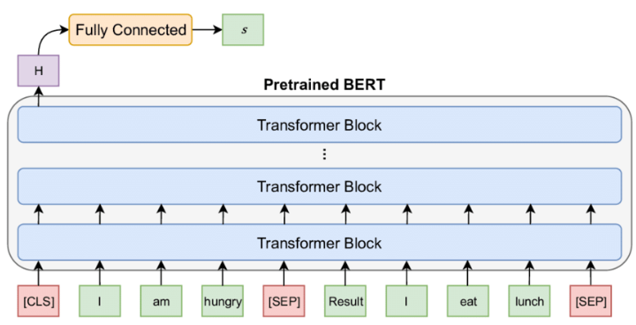
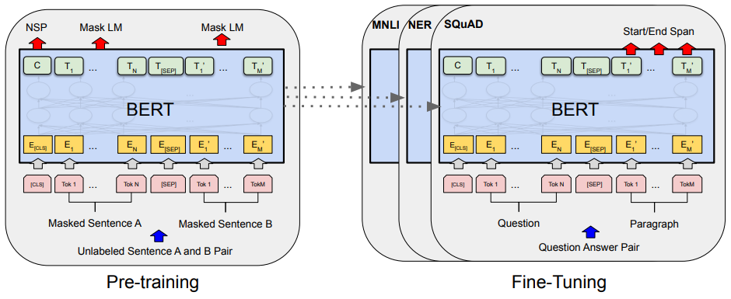
# BERT , KoBERT Model
3. Pretraining Model
< BERT Model >
< KoBERT Model >
약 33억개의 단어로 pretrain 되어있는 기계번역 모델
사용목적에 따라 fine-tuning 이 가능
텍스트를 양방향 (앞뒤) 로 확인하여 자연어 처리
영어의 정확도는 높지만, 한국어의 정확도는 낮음
BERT Model 에서 “한국어 데이터” 를 추가로 학습시킨 모델 (한국어 위키에서 5백만개의 문장과 5,400만개의 단어를 학습시킨 모델)
한국어 버전 BERT Model (한국어 데이터에서 높은 정확도)
Notes:
앞서 언급한 bert 모델과 kobert 모델에 대해 설명드리겠습니다
BERT는 약 33억 개의 단어로 pretrain 되어있는 기계번역 모델입니다.
하지만 영어를 기반으로 만들었기 때문에 영어의 정확도는 높지만 한국어의 정확도는 떨어지며,
이를 보완하고자 만든 모델이 KoBert 입니다. 즉 한국어 버전 Bert 모델 입니다.
Kobert는 BERT 모델에 한국어 위키에서 5백만개의 문장과 5400만개의 단어를 추가로 학습시킨 모델이며,
따라서 한국어 데이터에서 높은 정확도를 낼 수 있는 특징을 갖고 있습니다.

Slide 15
# Input data
3. Pretraining Model
< input_train.json >
< input_dev.json >
[{'question': '바그너는 괴테의 파우스트를 읽고 무엇을 쓰고자 했는가?',
'answers': ['교향곡'],
'positive_ctxs': [{'title': '파우스트_서곡',
'text': '1839년 바그너는 괴테의 파우스트을 처음 읽고 그 내용에 마음이 끌려 이를 소재로 해서 하나의 교향곡을 쓰려는 뜻을 갖는다. 이 시기 바그너는 1838년에 빛 독촉으로 산전수전을 다 걲은 상황이라 좌절과 실망에 가득했으며 메피스토펠레스를 만나는 파우스트의 심경에 공감했다고 한다. 또한 파리에서 아브네크의 지휘로 파리 음악원 관현악단이 연주하는 베토벤의 교향곡 9번을 듣고 깊은 감명을 받았는데, 이것이 이듬해 1월에 파우스트의 서곡으로 쓰여진 이 작품에 조금이라도 영향을 끼쳤으리라는 것은 의심할 여지가 없다. 여기의 라단조 조성의 경우에도 그의 전기에 적혀 있는 것처럼 단순한 정신적 피로나 실의가 반영된 것이 아니라 베토벤의 합창교향곡 조성의 영향을 받은 것을 볼 수 있다. 그렇게 교향곡 작곡을 1839년부터 40년에 걸쳐 파리에서 착수했으나 1악장을 쓴 뒤에 중단했다. 또한 작품의 완성과 동시에 그는 이 서곡(1악장)을 파리 음악원의 연주회에서 연주할 파트보까지 준비하였으나, 실제로는 이루어지지는 않았다. 결국 초연은 4년 반이 지난 후에 드레스덴에서 연주되었고 재연도 이루어졌지만, 이후에 그대로 방치되고 말았다. 그 사이에 그는 리엔치와 방황하는 네덜란드인을 완성하고 탄호이저에도 착수하는 등 분주한 시간을 보냈는데, 그런 바쁜 생활이 이 곡을 잊게 한 것이 아닌가 하는 의견도 있다.'}]},
. . .
[{'question': '임종석이 여의도 농민 폭력 시위를 주도한 혐의로 지명수배 된 날은?',
'answers': ['1989년 2월 15일'],
'positive_ctxs': [{'title': '임종석',
'text': '1989년 2월 15일 여의도 농민 폭력 시위를 주도한 혐의(폭력행위등처벌에관한법률위반)으로 지명수배되었다. 1989년 3월 12일 서울지방검찰청 공안부는 임종석의 사전구속영장을 발부받았다. 같은 해 6월 30일 평양축전에 임수경을 대표로 파견하여 국가보안법위반 혐의가 추가되었다. 경찰은 12월 18일~20일 사이 서울 경희대학교에서 임종석이 성명 발표를 추진하고 있다는 첩보를 입수했고, 12월 18일 오전 7시 40분 경 가스총과 전자봉으로 무장한 특공조 및 대공과 직원 12명 등 22명의 사복 경찰을 승용차 8대에 나누어 경희대학교에 투입했다. 1989년 12월 18일 오전 8시 15분 경 서울청량리경찰서는 호위 학생 5명과 함께 경희대학교 학생회관 건물 계단을 내려오는 임종석을 발견, 검거해 구속을 집행했다. 임종석은 청량리경찰서에서 약 1시간 동안 조사를 받은 뒤 오전 9시 50분 경 서울 장안동의 서울지방경찰청 공안분실로 인계되었다.'}]},
{'question': '1989년 6월 30일 평양축전에 대표로 파견 된 인물은?',
'answers': ['임수경'],
'positive_ctxs': [{'title': '임종석',
'text': '1989년 2월 15일 여의도 농민 폭력 시위를 주도한 혐의(폭력행위등처벌에관한법률위반)으로 지명수배되었다. 1989년 3월 12일 서울지방검찰청 공안부는 임종석의 사전구속영장을 발부받았다.
. . .
Notes:
따라서 저희가 사용한 KoBERT 모델의 input data 로는
SQuAD 데이터셋을 한국어로 번역한 KoQuAD 데이터셋이며,
이를 이용하여 사전학습을 진행하였습니다.
코버트 모델과 토크나이저는 skt v1 kobert를 사용하였습니다.
skt v1 kobert 모델은
bert 모델에 한국어에 맞는 토크나이저와 데이터셋을 적용하여 사전학습한 모델입니다.
좌측은 모델학습에 필요한 훈련 데이터, 우측은 검증 데이터이고,
여기서 훈련 데이터는 dpr에서 지정한 형식대로 들어가야 하는 조건을 가지고 있습니다.

Slide 16
# KoBERT code
3. Pretraining Model
1. RESOURCE_MAP 에 한국어 데이터 추가
3. hf_bert.yaml 에서 하이퍼 파라미터 수정
"data.retriever.input-dev": {
"s3_url": "https://dl.fbaipublicfiles.com/dpr/data/retriever/biencoder-squad1-train.json.gz",
"original_ext": ".json",
"compressed": False,
"desc": "SQUAD 1.1 train subset with passages pools for the Retriever training",
},
"data.retriever.input-train": {
"s3_url": "https://dl.fbaipublicfiles.com/dpr/data/retriever/biencoder-squad1-train.json.gz",
"original_ext": ".json",
"compressed": False,
"desc": "SQUAD 1.1 train subset with passages pools for the Retriever training",
},
# @package _group_
# model type. One of [hf_bert, pytext_bert, fairseq_roberta]
encoder_model_type: hf_bert
# HuggingFace's config name for model initialization
pretrained_model_cfg: skt/kobert-base-v1
# Some encoders need to be initialized from a file
pretrained_file:
# Extra linear layer on top of standard bert/roberta encoder
projection_dim: 0
# Max length of the encoder input sequence
sequence_length: 512
dropout: 0.1
# whether to fix (don't update) context encoder during training or not
fix_ctx_encoder: False
# if False, the model won't load pre-trained BERT weights
pretrained: True
2. encoder train default.yaml과 retriever default.yaml 수정
input_train:
_target_: dpr.data.biencoder_data.JsonQADataset
file: data.retriever.input-train
input_dev:
_target_: dpr.data.biencoder_data.JsonQADataset
file: data.retriever.input-dev
Notes:
bert 모델을 kobert로 바꾸는 과정을 코드를 통해 좀 더 자세하게 설명하겠습니다.
config 파일에서 설정을 바꾸면서 작업을 진행하였으며,
첫번째로 리소스맵에 한국어 데이터를 추가하였고,
두번째로 encoder train default 와 retriever default에 input_train과 input_device를 추가하였습니다
그리고 세번째로는 프리트레인 모델 이름을 변경하고, 한국어는 문단이 영어에 비해 더 길기때문에 sequence 길이도 256에서 512로 수정했습니다.

Slide 17
# KoBERT code
3. Pretraining Model
4. hf_model.py 의 kobert 변환
5. hf_model.py 의 truncation 전략 수정
class BertTensorizer(Tensorizer):
def __init__(self, tokenizer: KoBERTTokenizer, max_length: int, pad_to_max: bool = True):
self.tokenizer = tokenizer
self.max_length = max_length
self.pad_to_max = pad_to_max
if title:
token_ids = self.tokenizer.encode(
title,
text_pair=text,
add_special_tokens=add_special_tokens,
max_length=self.max_length if apply_max_len else 10000,
pad_to_max_length=False,
truncation="only_second",
)
else:
token_ids = self.tokenizer.encode(
text,
add_special_tokens=add_special_tokens,
max_length=self.max_length if apply_max_len else 10000,
pad_to_max_length=False,
truncation="only_second",
)
def get_bert_tokenizer(pretrained_cfg_name: str, do_lower_case: bool = True):
return KoBERTTokenizer.from_pretrained(pretrained_cfg_name, do_lower_case=do_lower_case)
class BertTensorizer(Tensorizer):
def __init__(self, tokenizer: KoBERTTokenizer, max_length: int, pad_to_max: bool = True):
self.tokenizer = tokenizer
self.max_length = max_length
self.pad_to_max = pad_to_max
if transformers.__version__.startswith("4"):
from transformers import BertConfig, BertModel
from transformers import AdamW
from kobert_tokenizer import KoBERTTokenizer
from transformers import RobertaTokenizer
Notes:
4) 코버트모델에서 한국어 토크나이저를 사용해야하므로 그 부분을 수정하였고,
sk모델은 버트모델을 공유하기 때문에 그대로 사용하였습니다.
5) truncation 전략 수정도 진행했는데요, ‘longest first’ 에서 ‘only second’ 로 수정했으며,
그 이유는 한국어가 영어에 비해 기본적으로 더 길어 짤리는 부분이 많기 때문입니다

Slide 18
4
유사도 엔진
Notes:
유사도 엔진 설명입니다.

Slide 19
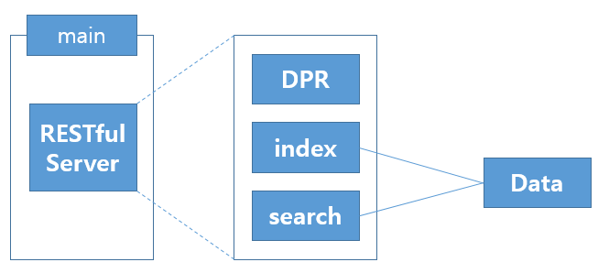
# 주요 기능
4. 유사도 엔진
Notes:
서빙 플랫폼으로 flask를 활용하여 구축하였으며, 3가지 기능이 있습니다.
첫째 DPR 부분은 두 문장간의 유사도 파악 ,
둘째 index 부분은 파일 색인,
마지막 셋째 search 부분은 검색시 관련 높은 n개의 문장을 내놓는 것입니다.

Slide 20
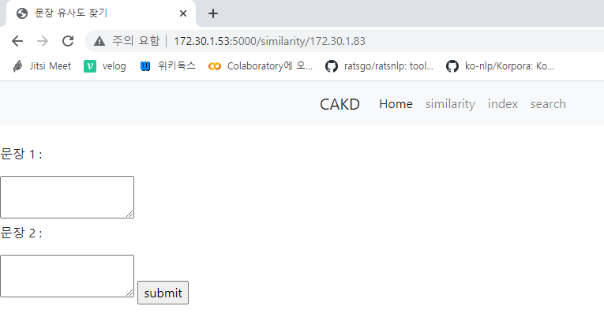
# 주요 기능
4. 유사도 엔진
DPR : 두 문장 간의 유사도 파악
Notes:
첫번째로 ‘두 문장 간의 유사도 파악’ 파트 입니다.
웹으로 구현한 모습은 다음과 같습니다.
문장 두개를 입력한 후 submit 버튼을 누르면 유사도를 파악합니다.

Slide 21
# DPR code : similarity.py
def get_idx(*args):
idxs = []
for _ in args:
idxs.append(tokenizer(_,return_tensors="pt")["input_ids"])
return idxs
def get_pooleroutput(List):
embeddings = []
for _ in List:
embeddings.append(model(_).pooler_output)
return embeddings
def dot_product_scores(q_vectors: T, ctx_vectors: T) -> T:
"""
calculates q->ctx scores for every row in ctx_vector
:param q_vector:
:param ctx_vector:
:return:
"""
# q_vector: n1 x D, ctx_vectors: n2 x D, result n1 x n2
r = torch.matmul(q_vectors, torch.transpose(ctx_vectors, 0, 1))
return r
def cosine_scores(q_vector: T, ctx_vectors: T):
# q_vector: n1 x D, ctx_vectors: n2 x D, result n1 x n2
return F.cosine_similarity(q_vector, ctx_vectors, dim=1)
def get_total_scores(q_vector: T, ctx_vectors: T):
cos_score=cosine_scores(q_vector, ctx_vectors)
dot_pdt_score=dot_product_scores(q_vector, ctx_vectors)
total_score = cos_score
return round(total_score.item(),4)
def get_title_dpr(item):
_ = tokenizer(item, return_tensors="pt")["input_ids"]
input_data = _.to(device)
res = model(input_data).pooler_output.detach().numpy().tolist()
return res
def get_content_dpr(item):
_ = tokenizer(item, return_tensors="pt",truncation=True,max_length=512)["input_ids"]
input_data = _.to(device)
res = model(input_data).pooler_output.detach().numpy().tolist()
return res
Notes:
‘similarity, 두 문장 간의 유사도 파악’ 파트의 코드 입니다.
여러개의 함수로 구성되어있으며,
문장을 받아서 인덱싱 및 임베딩하고
사전학습한 모델을 가지고
인덱싱한 문장을 임베딩하며
그 문장들을 가지고 벡터 내적이나 코사인 유사도를 구하고
제목 임베딩 값을 구하는 함수와
콘텐트 임베딩 값을 구하는 함수 입니다

Slide 22
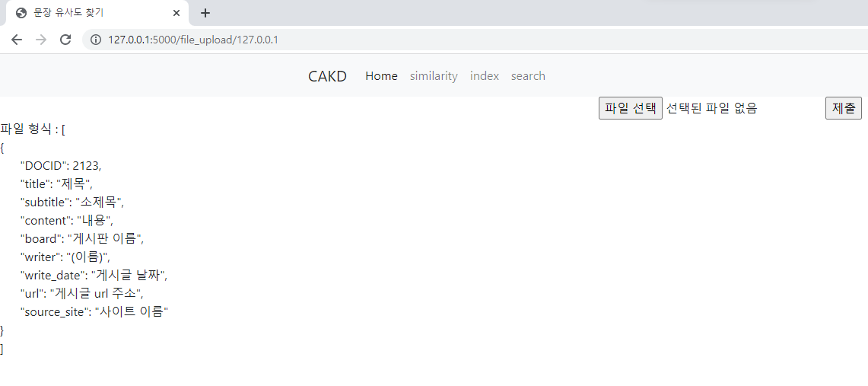
# 주요 기능
4. 유사도 엔진
2. Index : 파일 인덱싱
Notes:
두번째로 ‘파일 인덱싱’ 파트 입니다.
웹으로 구현한 모습은 다음과 같습니다.
파일을 첨부하면, 첨부한 파일을 전처리 하여 엘라스틱 서치 서버에 색인합니다.
그 결과가 성공이면 success, 실패면 fail을 출력합니다

Slide 23
mecab = Komoran()
def file_save(f,fname,upload_folder):
try :
file_path = os.path.join(upload_folder, fname)
print(file_path)
f.save(file_path)
if fname in os.listdir(upload_folder):
print('success')
return (True, file_path)
else :
print('failed')
return (False, file_path)
except Exception as e:
print('------------------------------------')
print(e)
return (False, file_path)
new_dict['title'] = item['title']
new_dict['title_dpr'] = title_dpr
return_tensors="pt",truncation=True,max_length=512)["input_ids"]).pooler_output.detach().numpy().tolist()
content_dpr = get_content_dpr(item['content'])
new_dict['content'] = item['content']
new_dict['content_dpr'] = content_dpr
new_dict['content_morphs'] = get_morphs(item['content'])
new_dict['title_morphs'] = get_morphs(item['title'])
new_dict['DOCID'] = item['DOCID']
es.index(index='my_index', body=new_dict,id = new_dict['DOCID'])
end = time.time()
count += 1
print(count,':',end-start)
#bulk(es,json_file,index = 'my_index')
return True
# Index code : index.py
def file_upload_in_db(db, document_obj):
try:
db.session.add(document_obj)
db.session.commit()
return True
except:
return False
def get_morphs(item):
res = mecab.morphs(item.replace('[^가-힣a-zA-Z0-9]',''))
return res
def file_indexing(path):
with open(path,'r',encoding='utf-8') as f:
json_file=json.load(f)
count = 0
for item in json_file:
start = time.time()
new_dict = {}
#title_dpr = model(tokenizer(item['title'], return_tensors="pt")["input_ids"]).pooler_output.detach().numpy().tolist()
title_dpr = get_title_dpr(item['title'])
content_dpr = get_content_dpr(item['content'])
new_dict['content'] = item['content']
new_dict['content_dpr'] = content_dpr
new_dict['content_morphs'] = get_morphs(item['content'])
new_dict['title_morphs'] = get_morphs(item['title'])
new_dict['DOCID'] = item['DOCID']
es.index(index='my_index', body=new_dict,id = new_dict['DOCID'])
end = time.time()
count += 1
print(count,':',end-start)
#bulk(es,json_file,index = 'my_index')
return True
Notes:
‘파일 인덱싱’ 파트의 코드 입니다.
유저한테 입력받은 파일을 저장하고, 저장한 파일을 가지고 색인 작업을 진행하여 db에 올립니다.

Slide 24
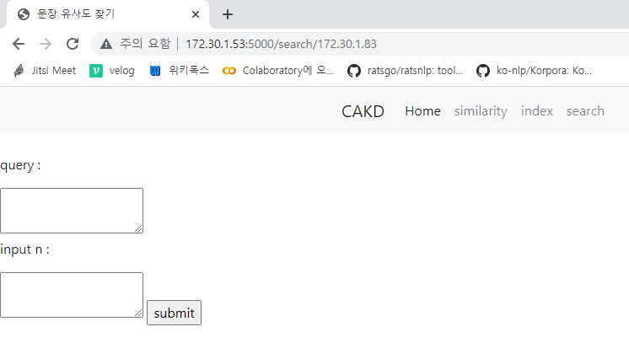
# 주요 기능
4. 유사도 엔진
3. Search : 유사도 top 문장 출력
Notes:
세번째로 ‘유사도 top 문장 출력’ 파트 입니다.
웹으로 구현한 모습은 다음과 같습니다.
query문과, 유사도가 가장 높은 문장을 몇 개 볼지 숫자로 입력하여
이 전에 색인한 문서중 유사도가 가장 높은 문서를 출력합니다.

Slide 25
def get_similarity_in_document(input_text,input_nbest,json_objs):
for json_obj in json_objs:
indicies = get_idx(input_text, json_obj['text'])
embeddings = get_pooleroutput(indicies)
json_obj['similarity'] = get_total_scores(embeddings[0], embeddings[1])
json_objs.sort(key=lambda x : -x['similarity'])
for i,json_obj in enumerate(json_objs):
json_obj['nbest'] = i+1
if (i+1) == input_nbest: break;
return json_objs
def search_in_es(q,n):
que=q.replace('[^A-Za-z0-9가-힣]', '')
query_with_tag=mecab.pos(que)
print(query_with_tag)
print(mecab.tagset)
query = []
for item in query_with_tag:
if (item[1] == 'XR') | (item[1] == 'NNG') | (item[1] == 'VV') | (item[1] == 'NNB') | (item[1] == 'NNP') | (item[1] == 'VA') | (item[1] == 'NP') | (item[1] == 'SN')| (item[1] == 'NA')| (item[1] == 'NR')| (item[1] == 'SL'):
query.append(item[0])
print(mecab.pos(que)[0][0])
print(query)
data = [] # 반환할 데이터를 담을 리스트를 초기화합니다
for item in query:
query = {
"query": {
"multi_match": {
"query": item,
"fields": ["title", "content","title_morphs","content_morphs"]
}
}
}
res =es.search(index = 'my_index',body = query)
hits = res.get('hits', {}).get('hits', []) # 실제 데이터가 있는 hits 리스트를 추출합니다
# Search code : data_util.py
# 각각의 문서에 대해서 필요한 정보만 추출하여 data 리스트에 추가합니다
for hit in hits:
source = hit.get('_source', {})
item = {
'title': source.get('title', ''),
'content': source.get('content', ''),
'title_dpr': source.get('title_dpr', []),
'content_dpr': source.get('content_dpr', []),}
if item not in data:
data.append(item)
for item in data:
question=model(tokenizer(q, return_tensors="pt",truncation=True,max_length=512)["input_ids"]).pooler_output
ctx=torch.tensor(item['content_dpr'])
title=torch.tensor(item['title_dpr'])
score1=get_total_scores(question,ctx)
score2=get_total_scores(question,title)
item.setdefault('score',score1+score2)
sorted_list = sorted(data, key=lambda x: x['score'], reverse=True)
print(len(sorted_list))
return sorted_list[:n]
Notes:
‘유사도 top 문장 출력’ 파트의 코드 입니다.
쿼리문으로 입력을 받아 엘라스틱 서치에서 파일을 검색해서 출력한 후
임베딩 벡터값을 쿼리문과 유사도를 계산하여 상위 n개의 문서를 출력해주는 과정입니다.

Slide 26
5
검색 엔진 연동
색인 / 색인어 및 검색어 분석 / 역색인 / Elastic search
Notes:
검색 엔진 연동 파트에 대해 소개하겠습니다
소개하기 앞서 검색 엔진연동의 기반이 되는 개념들을 설명하고자 합니다

Slide 27
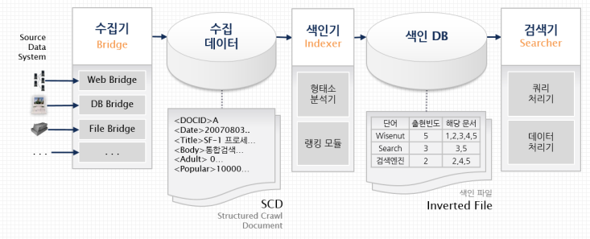
# ‘색인’ 이란?
5. 검색 엔진 연동
색인 (Indexing)
데이터베이스나 검색 엔진에서 검색 속도를 높이기 위해 사용되는 기술
특정 칼럼에 대한 정렬된 데이터 구조를 생성하여 검색 속도를 높임
색인 과정
Notes:
먼저 “색인” 에 대하여 말씀드리겠습니다
색인은 데이터베이스나 검색 엔진에서 ‘검색 속도를 높이기 위해’ 사용되는 기술로,
특정 칼럼에 대한 정렬된 데이터 구조를 생성하여 검색 속도를 높입니다.
데이터를 수집하여 색인기로 형태소 분석 및 모듈화 후 db화 시키고, 검색기에 넣어 색인하는 과정으로 이루어집니다

Slide 28
# ‘색인어 및 검색어 분석’ 이란?
5. 검색 엔진 연동
검색의 기본
“문서” 혹은 “검색어” 를 어떠한 방식으로 주요 단어를 추출할지 결정
‘어떻게 추출하는가’ 에 따라 검색의 품질 및 정확성이 보장
색인어 및 검색어 분석 과정
문서 ➞ 레귤레이션 ➞ 색인어 추출 ➞ 색인 DB ⬅ 검색어 추출 ⬅ 레귤레이션 ⬅ 검색어
레귤레이션 (Regulation) - 구분자 및 병합자 지정
예시 ) “안녕하세요? #중앙정보! 홍길동+입니다.” ➞ [안녕하세요], [중앙정보], [홍길동], [입니다]
Notes:
검색의 기본은 “문서” 혹은 “검색어” 를 어떠한 방식으로 주요 단어를 추출할지 결정하는 것입니다.
‘어떻게 추출하는가’ 에 따라 검색의 품질 및 정확성이 보장됩니다.
분석 과정에는 / 문서를 레귤레이션하여 색인어 추출하고 색인db에 저장하는 과정
그리고
검색어로부터 레귤레이션하여 검색어 추출 , 색인 db에 저장하는 과정을 거칩니다
최종적으로 문서와 검색어의 데이터가 색인 db 에 저장되는 과정으로 진행됩니다
여기서 레귤레이션이란 구분자 및 병합자를 지정하는 것인데
아래 예시와 같이 ?나 #같은 특수문자들을 기준으로 문자열을 나누는 과정을 말합니다

Slide 29
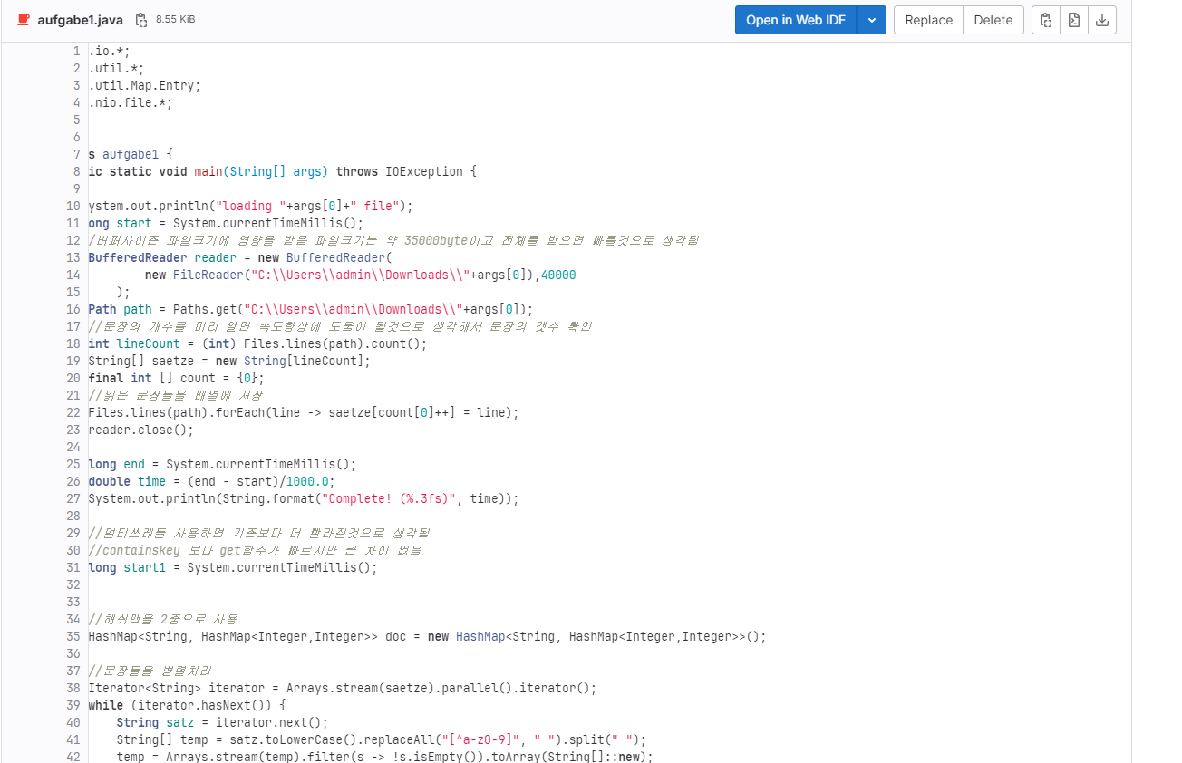
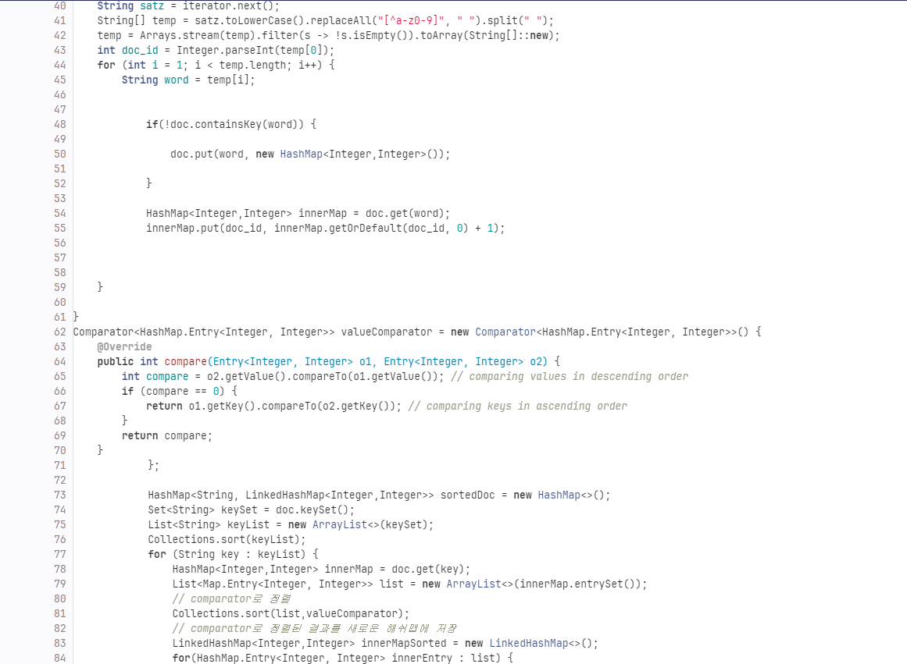
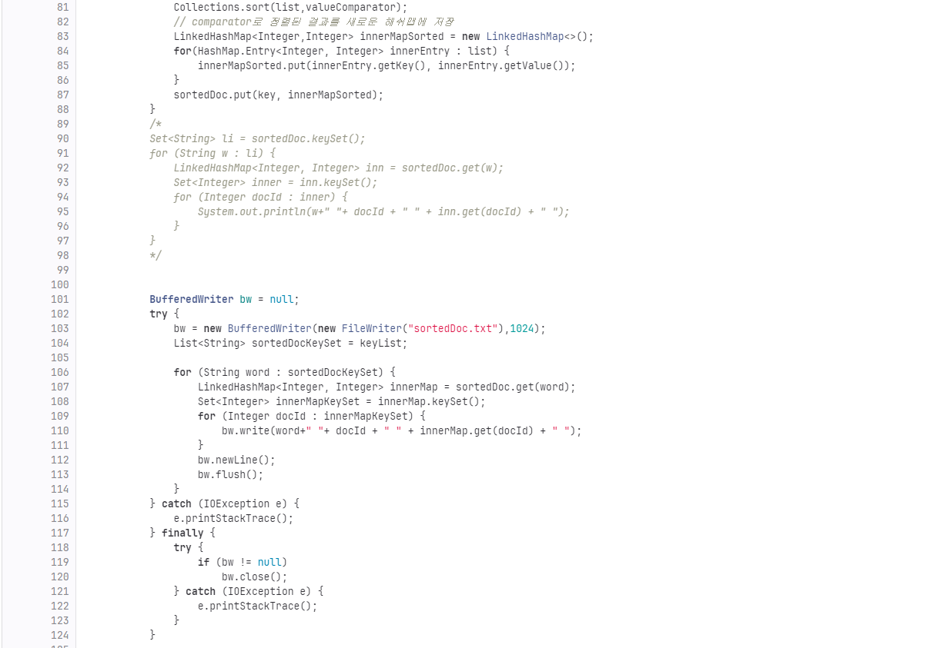
# ‘역색인’ 이란?
5. 검색 엔진 연동
역색인 (Inverted index)
매우 빠른 풀텍스트 검색을 할 수 있도록 설계된 것
문서에 나타나는 모든 고유한 단어의 목록을 만들고, 각 단어가 발생하는 모든 문서를 식별
java는 컴파일 언어이며, python보다 좀 더 빠르기 때문에 java를 사용
역색인 코드
Notes:
앞서 색인을 설명드렸는데 이번에는 역색인을 설명드리겠습니다.
역색인은 색인과의 차이점이 있는데
색인이 문서들에서 키워드를 봅아내는 과정이라면
역색인은 어떠한 키워드에 대해 요청이 들어왔을 때 그 뽑아낸 키워드들을 바탕으로 그 키워드가 포함된 문서를 찾아내는 것입니다.
또한 역색인은 빠른 풀텍스트 검색을 할 수 있도록 설계되었고
문서에 나타나는 모든 고유한 단어의 목록을 만들고 각 단어가 발생하는 모든 문서를 식별 가능합니다
그리고 색인의 주 목적이 검색 속도를 높이기 위함이기 때문에, 역색인은 주로 java 에서 실행합니다
아래는 역색인한 코드입니다

Slide 30
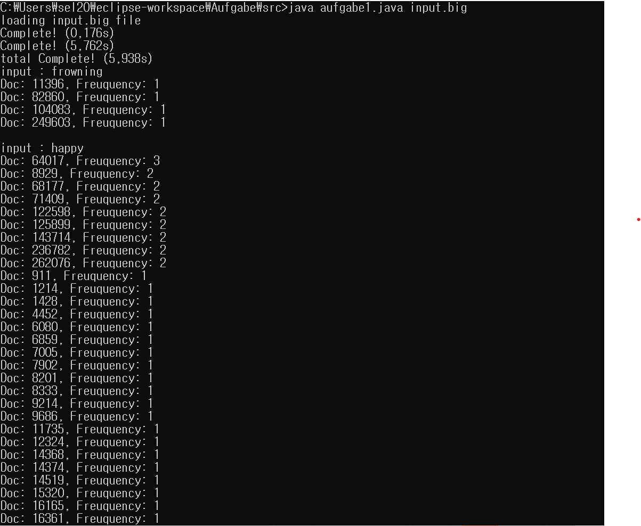
# ‘역색인’ 이란?
5. 검색 엔진 연동
역색인 (Inverted index)
< 역색인 결과 >
매우 빠른 풀텍스트 검색을 할 수 있도록 설계된 것
문서에 나타나는 모든 고유한 단어의 목록을 만들고, 각 단어가 발생하는 모든 문서를 식별
java는 컴파일 언어이기에 python보다 좀 더 빠르기에 java를 사용
역색인 코드
Notes:
역색인한 결과 입니다
엘라스틱 서치의 저장 결과값이라고도 할 수 있습니다.

Slide 31
# Elastic search 란?
5. 검색 엔진 연동
텍스트, 숫자, 위치 기반 정보, 정형 및 비정형 데이터 등 모든 유형의 데이터를 위한 무료 검색 및 분석 엔진
실시간 검색 플랫폼
분산적
강력한 기본기능
데이터 처리 간소화
Elastic search에 저장된 문서는 ‘샤드’ (여러 다른 컨테이너) 에 걸쳐 분산되며,
샤드는 복제되어 하드웨어 장애 시에 중복되는 데이터 사본을 제공함
속도, 확장성, 복원력
뿐만 아니라
‘데이터 롤업, 인덱스 수명 주기 관리’ 등과 같이 데이터를 더욱 효율적으로 저장 및 검색할 수 있는
강력한 기본기능 탑재
Beats 와 Logstash는 Elastic search 로
색인하기 전 데이터를
쉽게 처리할 수 있게 함
문서가 색인될 때부터 검색 가능해질 때까지의
대기 시간이 매우 짧음
Notes:
Elasticsearch는
텍스트, 숫자, 위치 기반 정보, 정형 및 비정형 데이터 등 모든 유형의 데이터를 위한 무료 검색 및 분석 엔진을 말합니다.
엘라스틱 서치의 특징으로는 간략하게 4가지가 있는데,
첫째 실시간 검색 플랫폼이라는 것입니다.
이는 문서가 색인될 때부터 검색 가능해질 때까지의 대기 시간이 아주 짧기 때문입니다
둘째 Elasticsearch는 분산적 이라는 것입니다
Elasticsearch에 저장된 문서는 ‘샤드’ 라고 하는 여러 다른 컨테이너에 걸쳐 분산되며,
이 샤드는 복제되어 하드웨어 장애 시에 중복되는 데이터 사본을 제공합니다.
셋째 Elasticsearch에는 속도, 확장성, 복원력뿐만 아니라 데이터 롤업, 인덱스 수명 주기 관리 등과 같이
데이터를 훨씬 더 효율적으로 저장하고 검색할 수 있게 해주는 강력한 기본 기능이 다수 탑재되어 있다는 것입니다
마지막 넷째 데이터 처리를 간소화할 수 있다는 것입니다
각각 엘라스틱서치의 데이터 수집기와 로그수집기인 Beats와 Logstash는 Elasticsearch로 색인하기 전에 데이터를 훨씬 더 쉽게 처리할 수 있게 해줍니다.

Slide 32
# Elastic search 연동
5. 검색 엔진 연동
1
2
3
4
5
REST API
&
elastic search
&
DPR
연동
raw data
embedding
&
elastic server
es.index
elastic search 에서 형태소분석기를 사용한
question sentence의
주요 명사 추출
es.search 사용하여
문서 가져오기
&
유사도 비교
rank 로
n-best 추출
Notes:
이러한 엘라스틱 서치와의 연동을 다음과 같은 순서로 진행하였습니다
REST API와 엘라스틱 서치, DPR 을 연동하고
raw data 를 임베딩하여 엘라스틱 서버에 es.index 한 후
elastic search에서 형태소 분석기를 사용한 question sentence의 주요 명사 추출하여
es.search사용하여 문서 가져오기 & 유사도 비교하고
n-best를 추출합니다
1.엘라스틱 서치랑 파이썬 연동
2.raw data 임베딩해서 엘라스틱 서버에 es.index
3.질문 문장에 대한 주요 명사 추출 : 엘라스틱 서치에서 형태소분석기 사용
4. 키워드를 뽑으면 es. search 사용해서 문서들을가져오고 유사도 비교
5. rank로 n best 추출
순으로 진행했습니다.

Slide 33

# Elastic search 연동
5. 검색 엔진 연동
DPR
REST API
Elastic search
1
2
3
4
5
REST API
&
elastic search
&
DPR
연동
raw data
embedding
&
elastic server
es.index
question sentence 에 대한
주요 명사 추출
(elastic search 에서 형태소분석기 사용)
es.search 사용하여
문서 가져오기
&
유사도 비교
rank 로
n-best 추출
Notes:
결론적으로 DPR과 REST API , Elastic search 를 연동한 모델이 저희가 만든 최종 모델입니다.
이를 통해 직접 무신사 리뷰데이터셋을 적용시킨 시연과정을 설명하겠습니다

Slide 34
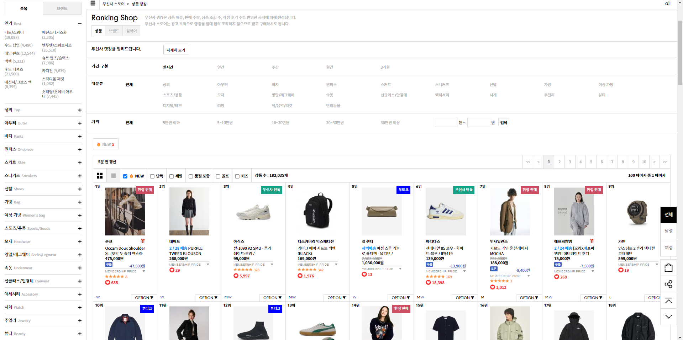
# Web Crawling - www.musinsa.com
5. 검색 엔진 연동
Notes:
저희는 저희가 만든 모델을 통해 기존의 키워드 중심의 검색이 아닌, 문맥과 의미 중심으로 빠르게 검색을 할 수 있을 것이라 생각했습니다.
(검색은 여러 방면으로 쓰이는 부분이라고 생각합니다.)
따라서 성능을 파악해보기 위해
다양한 상품과 그에 따른 리뷰 글이 존재하는 온라인 쇼핑몰에
저희가 구축한 검색엔진을 연동해보기로 하였고,
전체 인기 상품 랭킹중 1800개의 상품의 리뷰데이터를 크롤링하고 검색엔진에 넣었습니다.

Slide 35
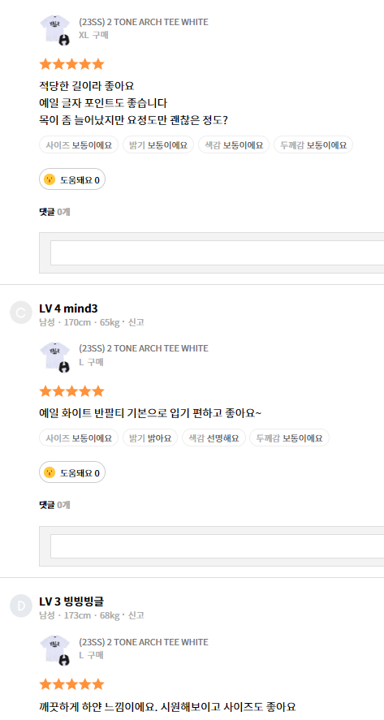
# Web Crawling - www.musinsa.com
5. 검색 엔진 연동
Notes:
크롤링하여 검색 엔진에 넣은 데이터의 예로는 다음과 같은 리뷰 글들 입니다

Slide 36

# Demonstration
5. 검색 엔진 연동
무신사 검색 시연
(https://drive.google.com/file/d/1ugLwHrq6KxOAQiH3RKOv1jAbjiQRg-Lh/view?usp=share_link)
Notes:
앞서 말씀드린 연동의 시연 영상 입니다
similarity 를 구할 때 믿을 수 없다, 신뢰할 수 없다, 부분은 keyword중심이 아닌, 의미 파악부분입니다.
데이터 양이 많아 임베딩하는데 시간이 걸려서 약간의 스킵이 있겠습니다.
동영상 보시면 52초에 파일을 넣고 1분26초에 결과가 나옵니다
발표 시 52초에서 바로 1분 20초정도로 땡겨주면 될 것 같습니다
—----------------------------------------------------------------------------------
홈페이지에 접속을해서
문장을 입력하면 그 문장의 유사도를 보여줍니다
유사도는 아래와같이 결과로서 출력이 됩니다
파일을 업로드하여 업로드에 성공하면 success 실패하면 fail이 출력됩니다
다만 동영상에서 첨부한 파일은 데이터 양이 많아 임베딩하는데 시간이 걸려서 기다리는 시간을 생략하고 결과만 보여드리겠습니다.
—--------------------------------------------------------------------------------------
위같은 문장은 단어의 유사성이 없어서 마이너스로 표기되었습니다
하지만 가성비좋고 예쁜옷과 같은 문장은 유사도가 표기되었고, 가성비라는 단어도 잘 포함이 되어있습니다
마지막으로 벨트와 함께 5라는 숫자를 넣어본 결과 유사한 문장 5개가 출력된 모습을 보실 수 있습니다.

Slide 37
6
Conclusion
Notes:
프로젝트를 마무리하며,
진행 결과에 따라 생각해볼 수 있었던
기대효과와 한계점에 대해 설명하겠습니다

Slide 38
6. Conclusion
기대효과
검색 품질의 개선 : dense retrieval 모델을 이용한 품질개선
검색 효율성 향상 : 여러개의 문서를 병렬로 처리 가능
기존 시스템 개선 : 기존 시스템의 검색 품질 및 효율성 개선
새로운 비즈니스 모델 개발 : 검색 엔진 서비스 제공
Conclusion
한계점
gpu 서버가 없어 모델 훈련에 많은시간이 소모됨
한국어 데이터셋 부족
인터프리터 언어인 파이썬은 컴파일 언어에 비해 느린 속도
gpu 사용시에도 문장 임베딩 시 오랜시간 소요
개선점
로그인 기능을 구현 및 클라이언트 세션 구현
모델 하이퍼 파라미터 튜닝
엘라스틱 서치/플라스크 서버 보안설정
유사도 함수를 종합해서 사용하여 엔진 성능 개선
Notes:
먼저 기대효과로는,
문맥의 의미를 파악할 수 있는 DPR 모델을 사용했기 때문에 “검색의 품질이 개선” 될 것이라 생각되며,
여러개의 문서를 병렬로 처리 가능하여 “검색 효율성을 향상” 시킴으로서
“기존 시스템 또한 개선” 시킬 수 있을 것이라 생각됩니다
이에 따라 새로운 비즈니스 모델을 개발하는 것 까지도 할 수 있을 거라 예상됩니다
한계점으로는,
학원 내에서 혹은 집에서 사용하는 컴퓨터로 프로젝트를 진행했다보니, GPU 서버가 없어 모델 훈련에 많은 시간이 소모되었다는 것과,
한국어 데이터셋이 부족했다는 점,
또한 저희가 주로 학습했던, 인터프리터 언어인 파이썬은 컴파일 언어에 비해 속도가 느리다는 점과
마지막으로 문장 임베딩 시 GPU 를 사용해도 오랜시간이 소요되었다는 점이 아쉬운 점으로 남았습니다
이에 생각해본 앞으로 진행해볼 개선점으로는
로그인 기능 구현 및 클라이언트 세션을 구현하는것과
모델 하이퍼 파라미터 튜닝
엘라스틱 서치와 플라스크 서버의 보안 설정
마지막으로 유사도 함수를 종합해서 사용하여 엔진 성능을 개선하는 것입니다.
말씀드린 개선점은 추후에 업데이트 할 예정이고 발표를 마치기 전 q&a 시간을 가져보겠습니다
—--------------------------------------------------------------------------------------------
지피티에서 받은 기대효과
검색 품질의 개선: DPR 검색기는 dense retrieval 모델을 이용해 검색 품질을 개선할 수 있습니다. 이는 사용자들이 보다 정확하고 유용한 검색 결과를 빠르게 찾을 수 있도록 해줍니다.
검색 효율성 향상: DPR 검색기는 여러 개의 문서를 병렬로 처리할 수 있습니다. 이는 검색 속도를 빠르게 하고, 대규모 문서를 다룰 때도 효율적으로 처리할 수 있도록 합니다.
새로운 비즈니스 모델 개발: DPR 검색기를 이용해 검색 엔진 서비스를 제공하는 새로운 비즈니스 모델을 개발할 수 있습니다. 예를 들어, 검색 서비스의 유료화나, 다른 기업이나 기관에서 검색 서비스를 위해 DPR 검색기를 사용할 수 있도록 하는 B2B 모델 등이 가능합니다.
데이터 분석 및 마케팅: DPR 검색기를 이용해 검색 로그를 수집하고 분석함으로써, 사용자들의 검색 행동 패턴을 파악하고, 이를 이용해 마케팅 전략을 개발할 수 있습니다.
기존 시스템 개선: DPR 검색기를 기존의 시스템에 적용해 검색 품질과 효율성을 개선할 수 있습니다. 이는 기업 내부에서 발생하는 검색 업무의 효율성을 높이고, 사용자들이 더욱 원활한 검색 경험을 누릴 수 있도록 도와줍니다.

Slide 39
Q & A

Slide 40

Thank You

